Slide 1

Разработка модели экструдера 3D-печати гранулированными материалами.
Балгабай Шынгысбек, ученик 10B, школа «НИШ ХБН г.Алматы»
Налибек Рамазан, ученик 10В, школа «НИШ ФМН г.Шымкент»
Кушалиев Сагиден, ученик 9F, школа «НИШ ХБН г.Атырау»
Участники программы Основы 3D прототипирования и печати
Центра дополнительного образования
Образовательного фонда «Талант и успех»
Сириус | 00 июля 2020

Slide 2
PITCH
СТРУКТУРА | Разработка инструментария для прототипирования (Немцев Н.В.)
Для кого (целевой сегмент) | Для больших, средних и малых предприятий, а также для индивидуальных предпринимателей.
Которые недовольны (текущая альтернатива) | Обычные экструдеры в качестве расходного материала используют пруток филамента (нить). Высокая стоимость расходных материалов сдерживает пользователей аддитивных технологий от печати габаритных моделей.
Наш продукт (ваша продуктовая категория) | Наш продукт – это модель экструдера для портального 3D принтера.
Который позволяет (ключевое решение) | Позволяет экономически выгоднее и быстрее печатать 3D модели различных габаритных деталей без потери качества. Это может быть мебель, арт-объекты, различные дизайнерские решения в разных направлениях. Проводить исследования печати композитными материалами. Запустить полный безъотходный цикл переработки вторичных пластиков.
В отличие (альтернативные решения) | В отличие от FDM-экструдеров, которые в качестве материала используют пластиковый пруток наш экструдер использует пластиковые гранулы, что делает процесс печати экономически выгодным в 10-15 раз.
Мы сделали (ключевой функционал вашего продукта для конкретного решения проблемы) | Мы собрали модель сборки 3D-экструдера, использующего в качестве расходного материала пластиковые гранулы.

Slide 3
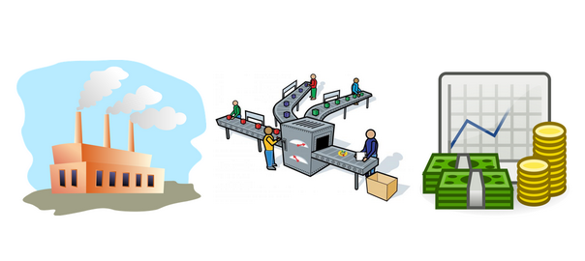
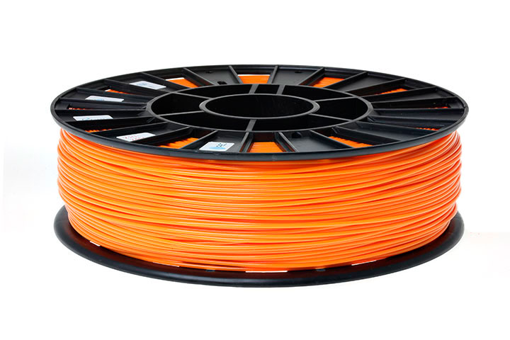
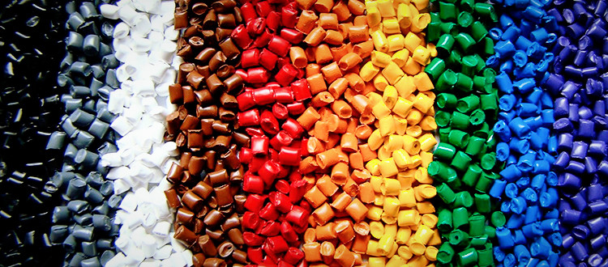
PITCH
Для кого?
Которые недовольны
Для больших, средних и малых предприятий,
а также для индивидуальных предпринимателей.
Дороговизна пластиковых прутков
Ограниченные пользователи

Slide 4

Наш продукт

Slide 5
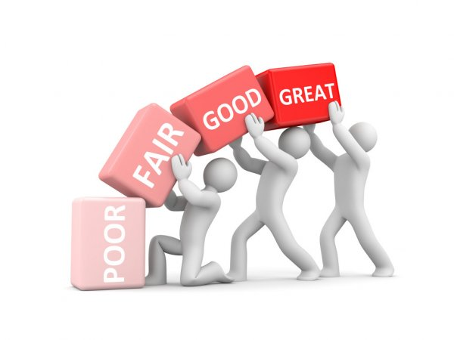
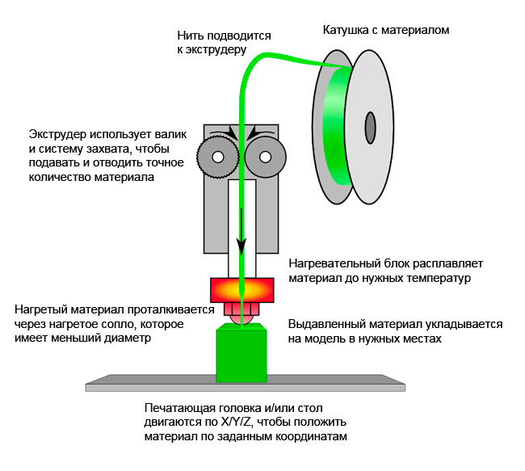
PITCH
Он позволяет
В отличие
Экономически выгодно
Быстро
Различные габаритные детали
Без потери качества
Безотходный цикл переработки
X15
FDM-экструдер
Пластиковый пруток
X
Наш экструдер
Пластиквые гранулы

Slide 6
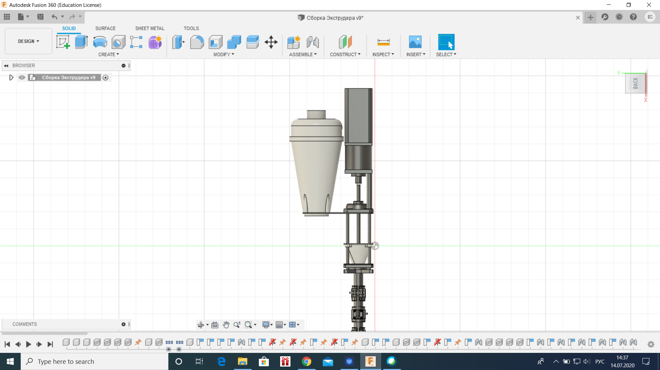
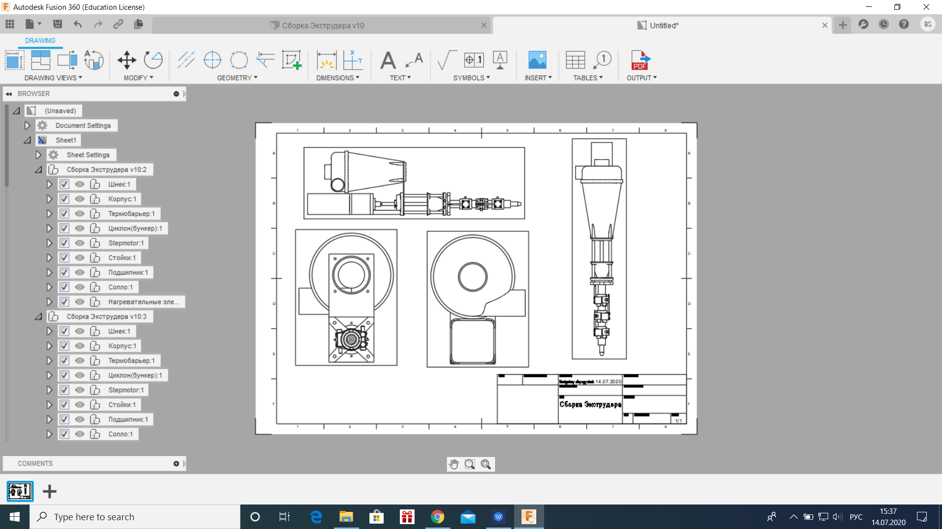
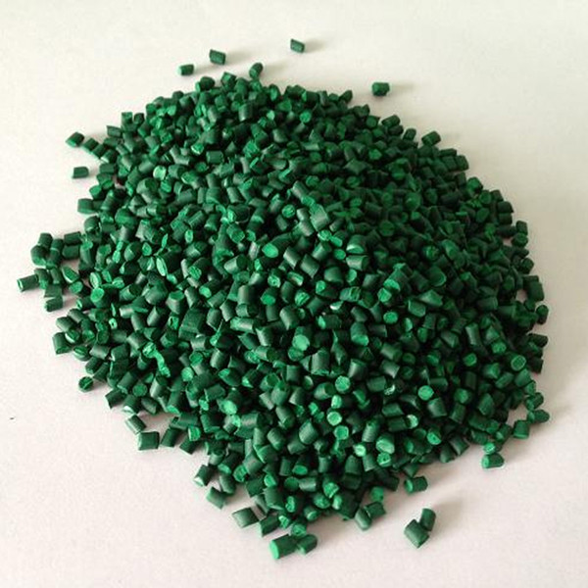
Наш результат
Ключевой функционал нашего экструдера

Slide 7
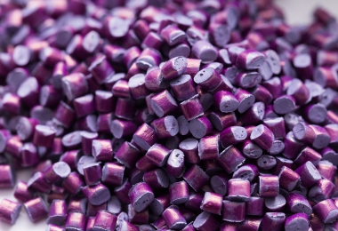

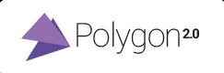
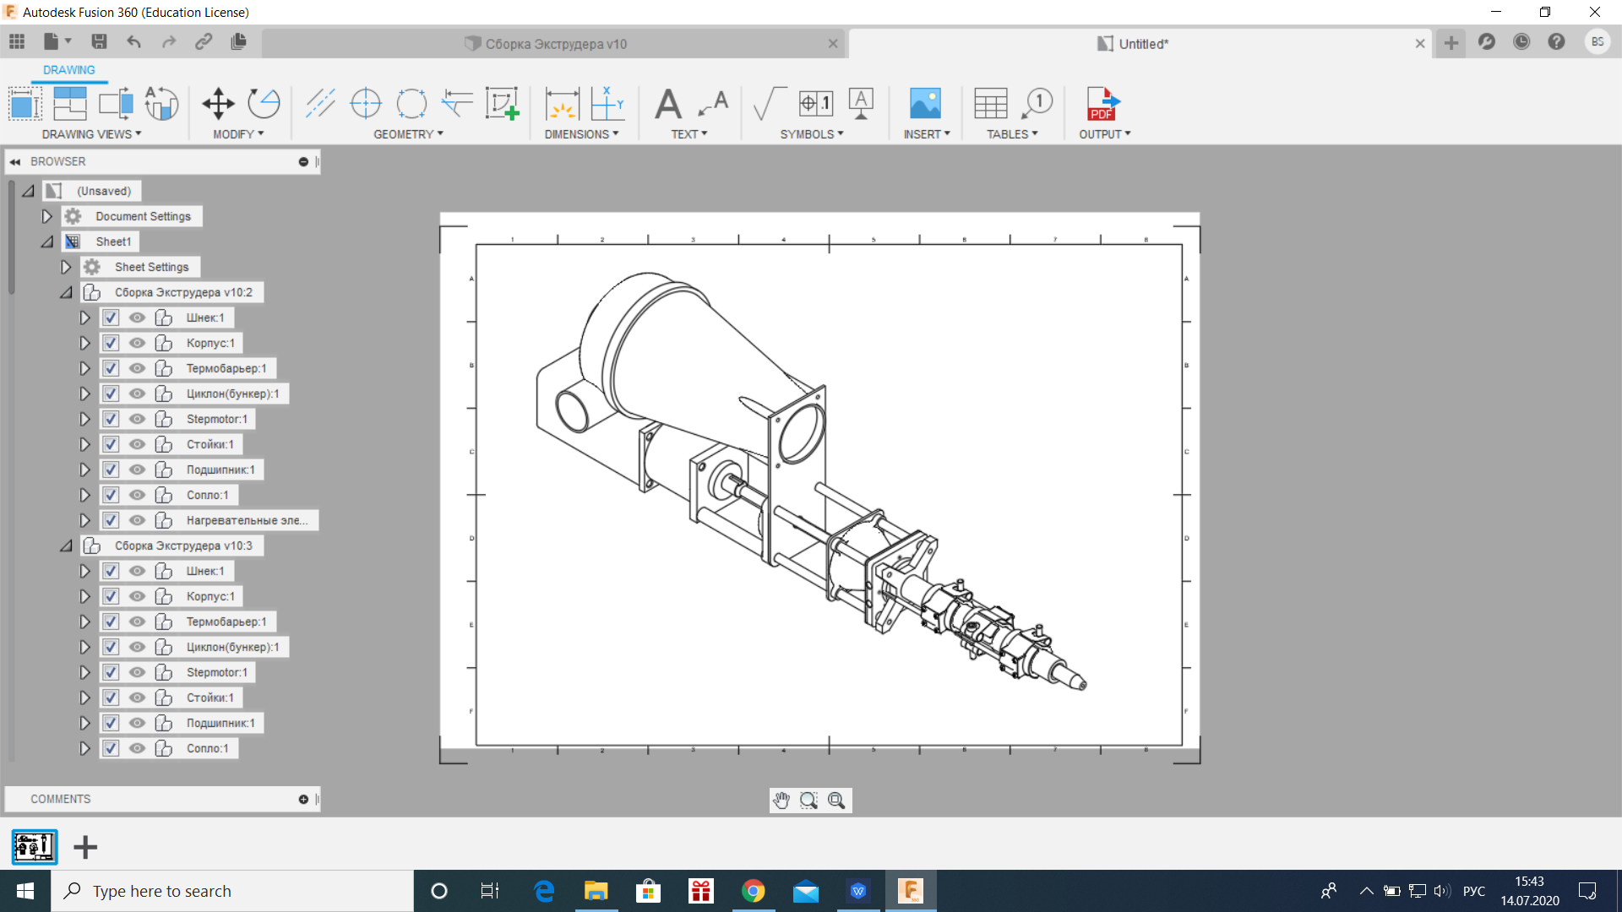
РАБОТА НАД ПРОЕКТОМ
Задачи: какие задачи были поставлены в начале работы над проектом?
Разработка новой модели экструдера 3D-печати, расходным материалом которого является пластиковые гранулы.
Разработка: выполненные в ходе работы над проектом задачи, возникшие трудности, пути решения.
Не хватало опыта работы во Fusion 360. Черпали дополнительные знания в сети интернет.
Навыки: расскажите какие ключевые навыки вы приобрели / улучшили в ходе работы над проектом.
Поиск и анализ решений имеющихся на рынке, проектирование в системе Fusion 360, программа слайсер Polygon 2.0.
Итоги: Насколько удалось реализовать задуманное?
На данном этапе проекта мы собрали модель экструдера .

Slide 8
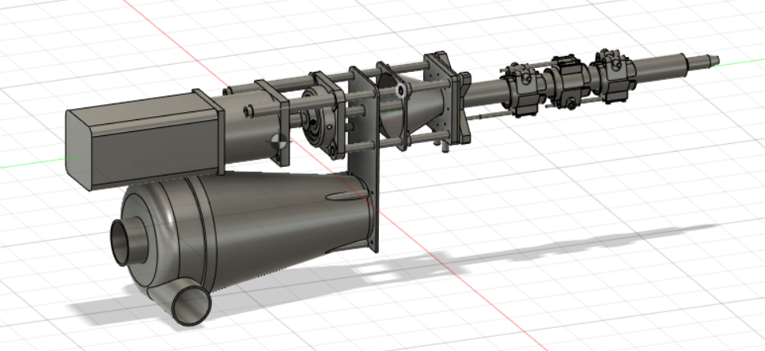
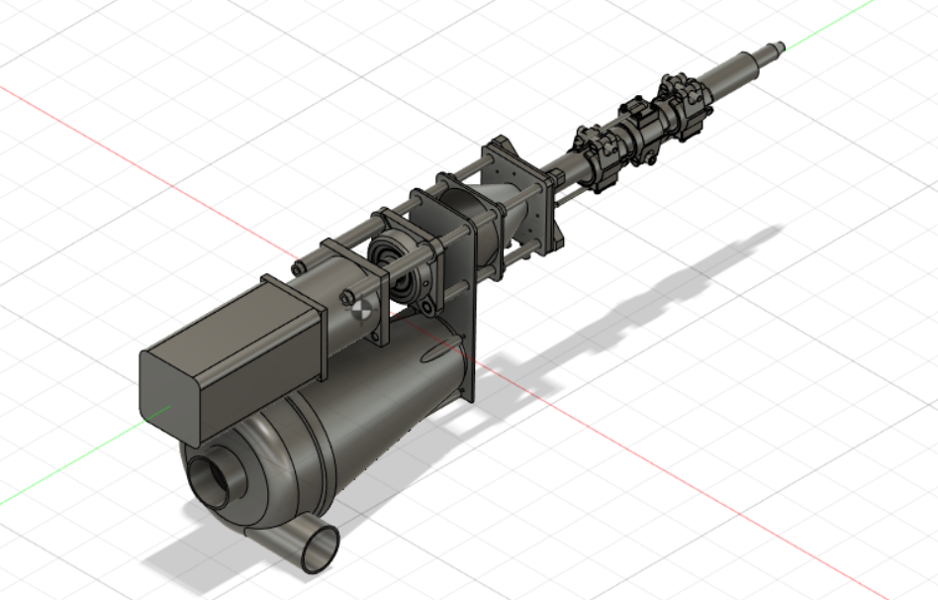
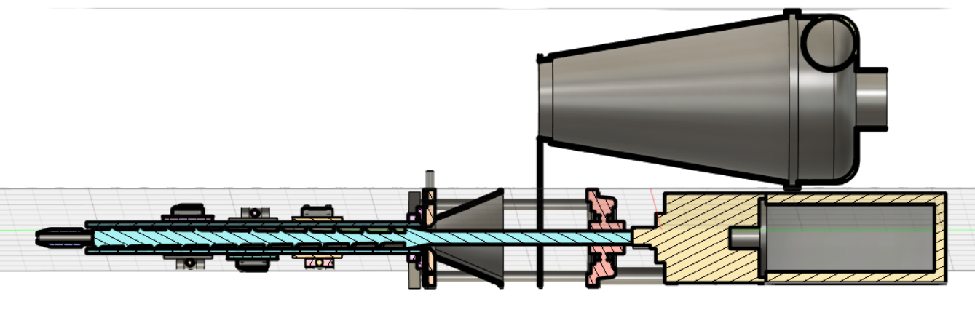
ВАШЕ РЕШЕНИЕ / ПРОДУКТ
Ценность: Компактный,дешевый,удобный.
Решение: Минимальными габаритами и доступностью по цене.
Скриншоты:
Сторителлинг: Сборка, разработка режимов работы,патент,сайт и создание версии 2.0

Slide 9

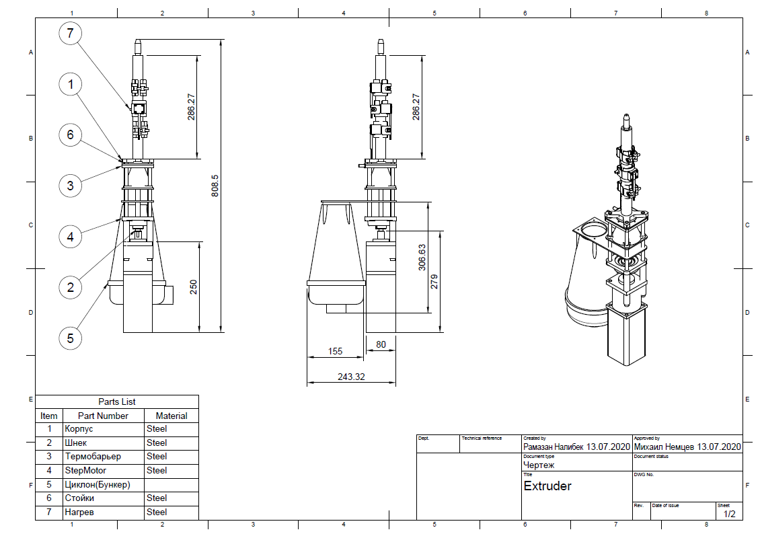

Чертеж Экструдера

Slide 10

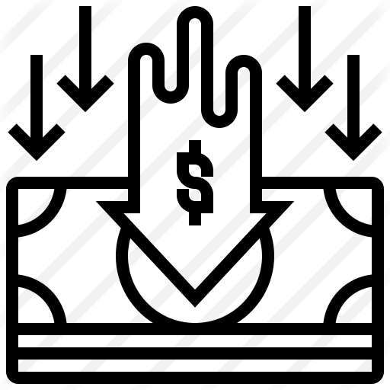
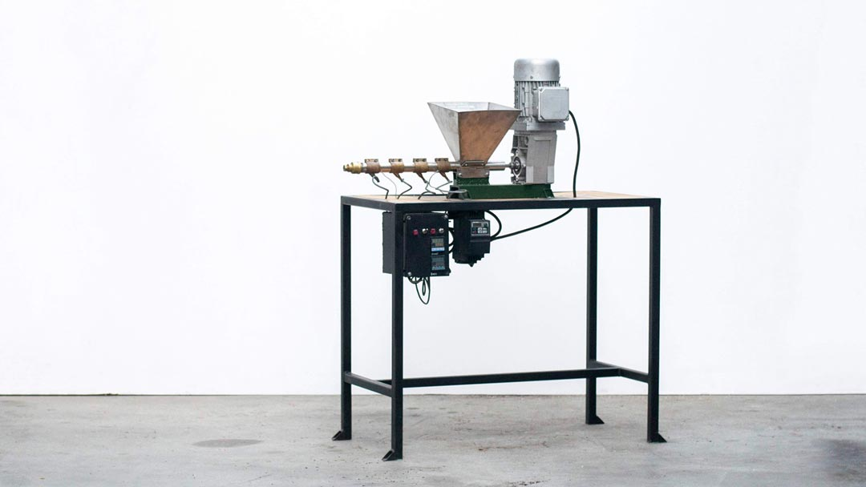
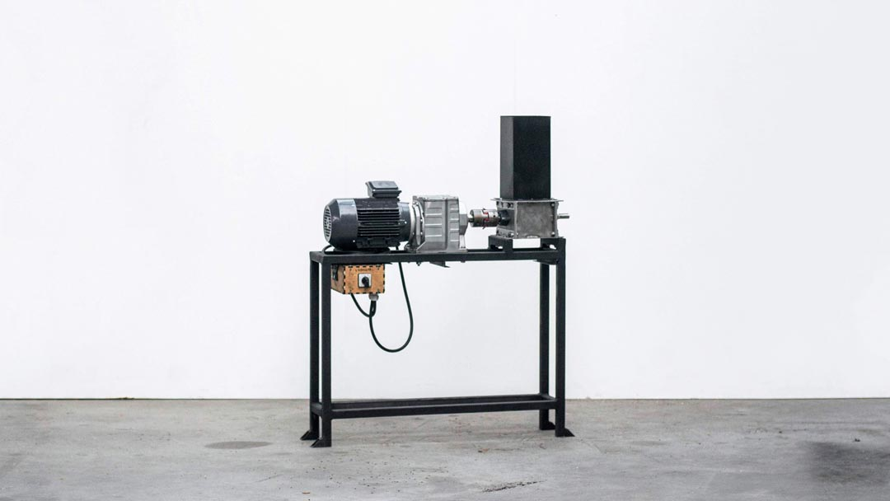
ТЕХНОЛОГИЯ
Что лежит в основе вашего решения?
экструзия (экструзия - технология получения изделий путём продавливания вязкого расплава материала или густой пасты через формирующее отверстие).
Какие еще были гипотезы и варианты?
экструдер полного цикла переработки пластика и печати.
Почему остановились именно на данном решении?
Дешевый,экономический выгодный и целостный в плане работы. Так же самый
Сложный узел в данной конструкций является экструдер.
+
Экструдер
Шредер

Slide 11
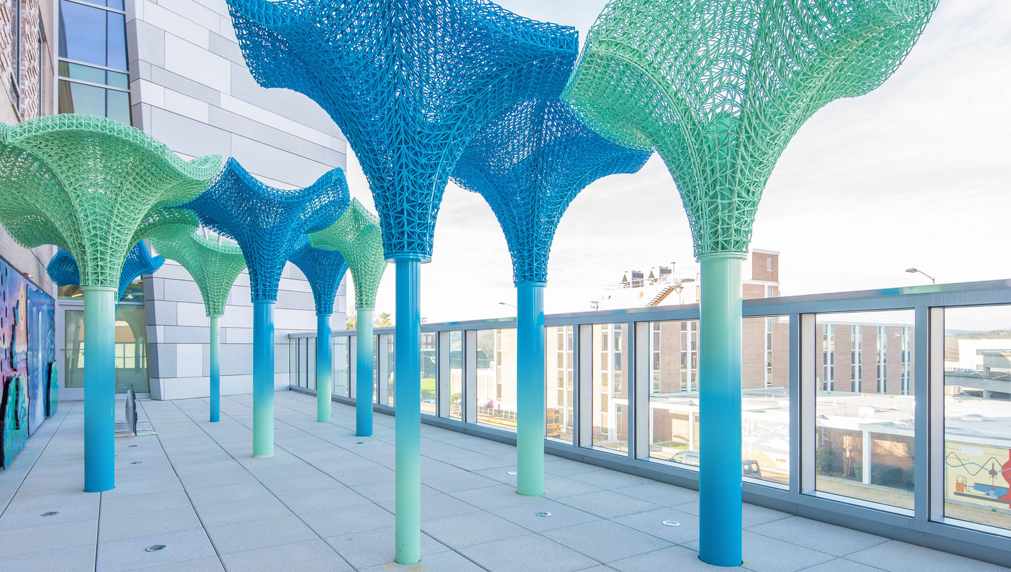
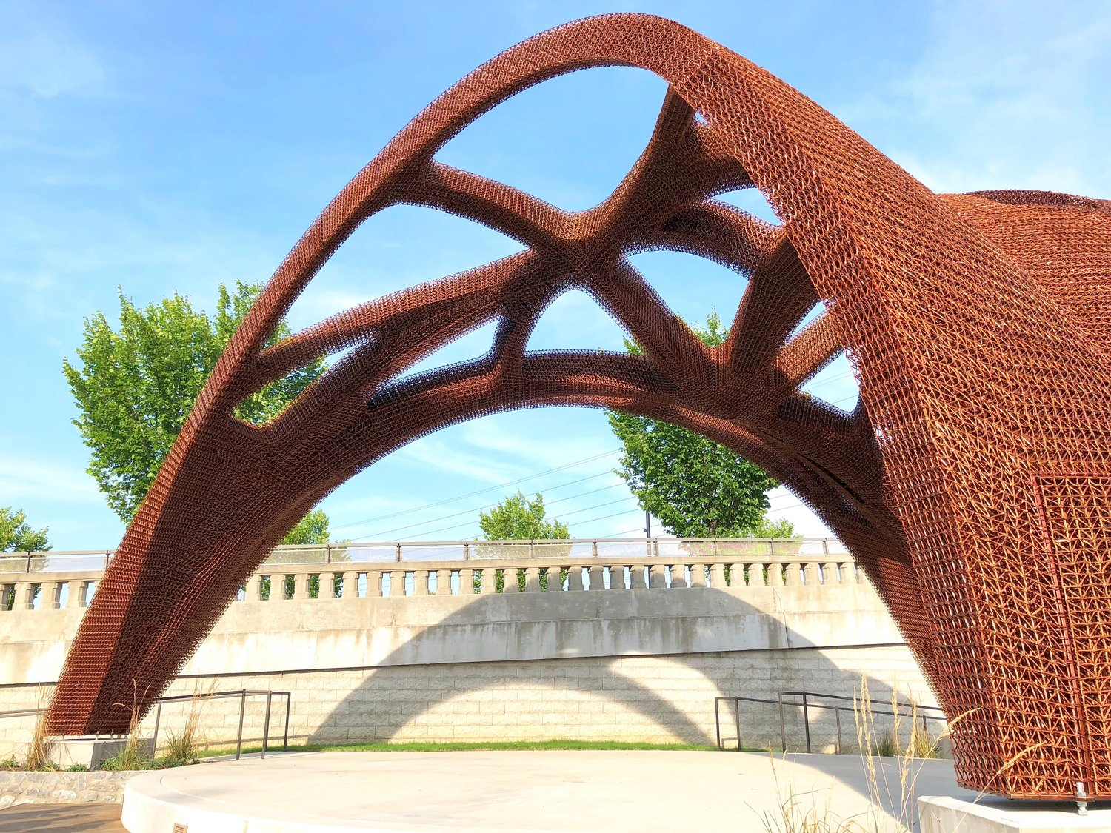
ТЕХНОЛОГИЯ
Собственная или заимствованная технология?
The New Raw, Precious Plastic и Titan Robotics.
Почему данная технология является уникальной (если является)?
Сам процесс экструзии не является уникальной, но сферы его применение и материалы , например создание композитных форм в строительной сферы, являются актуальными и востребоваными.

Slide 12
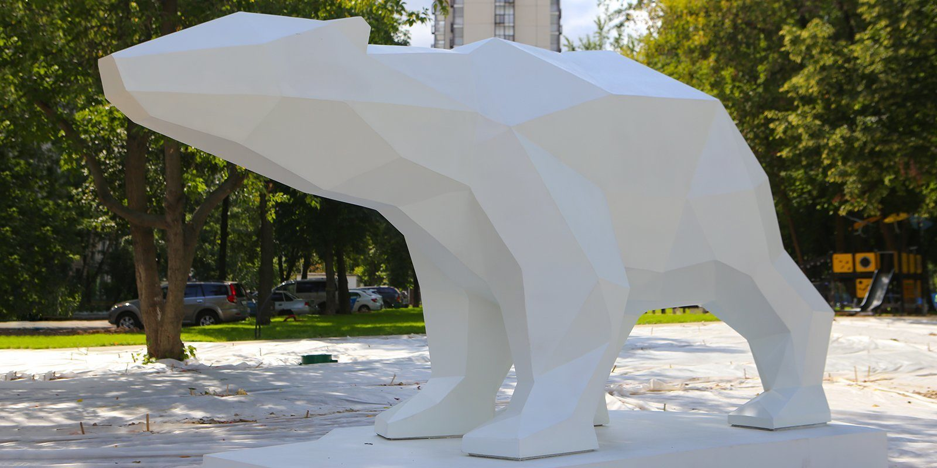
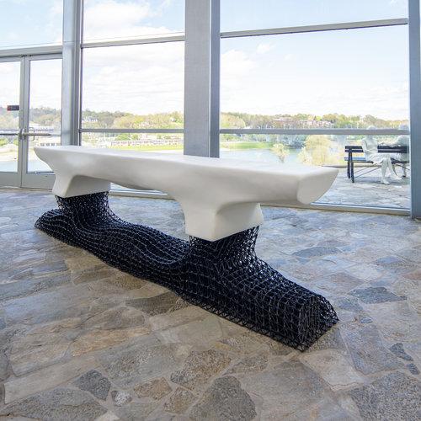
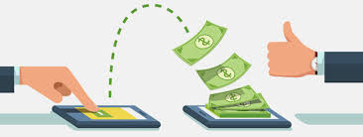
Коммерциализуемость
Способ монетизации?
Это продажа самого экструдера
Продажа арт-объектов для парков и зон отдыха
Объем рынка?
На данный нету рыночного вида экструдеров по такой схеме как у нас

Slide 13
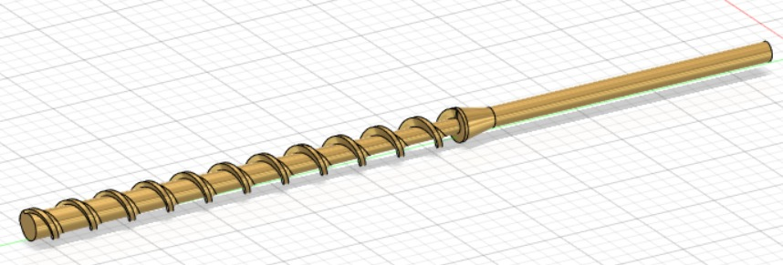
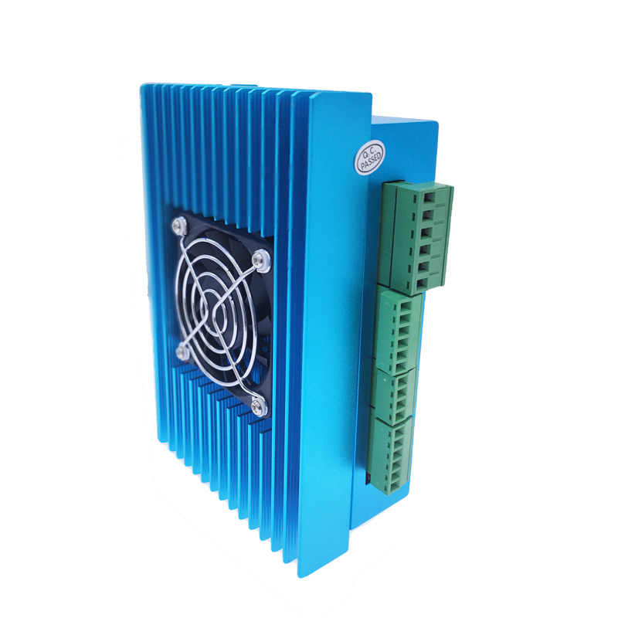
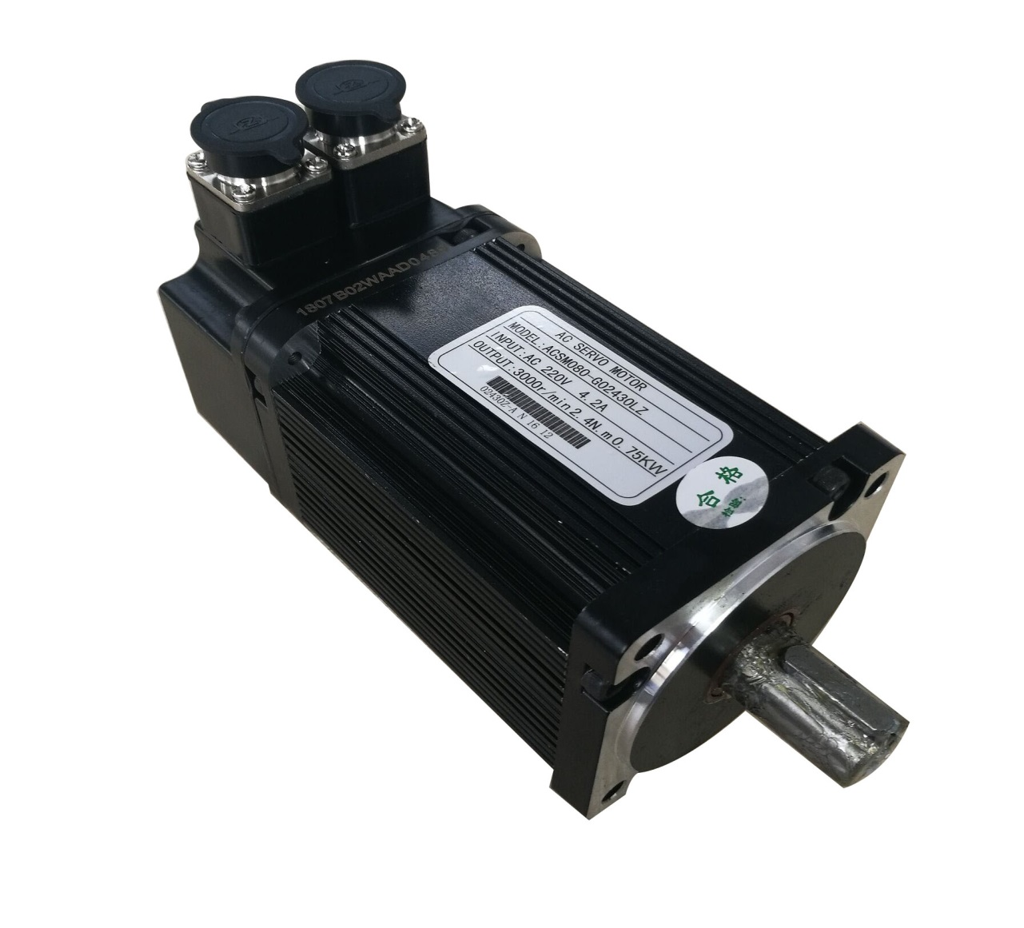
Затраты на разработку и внедрение продукта
Название | Стоимость
Общая стоимость экструдера | 69600 рублей
Шнек | 30000 рублей
Сервопривод | 9600 рублей
Сопло | 2000 рублей
Драйверы | 10000 рублей
Термобарьер | 5000 рублей
Нагревательные элементы | 13000 рублей
Название | Стоимость
Общая стоимость экструдера | 69600 рублей
Сервопривод | 9600 рублей
Шнек | 30000 рублей
Драйвер | 10000 рублей
Сопло | 2000 рублей
Термобарьер | 5000 рублей
Нагревательные элементы | 13000 рублей

Slide 14
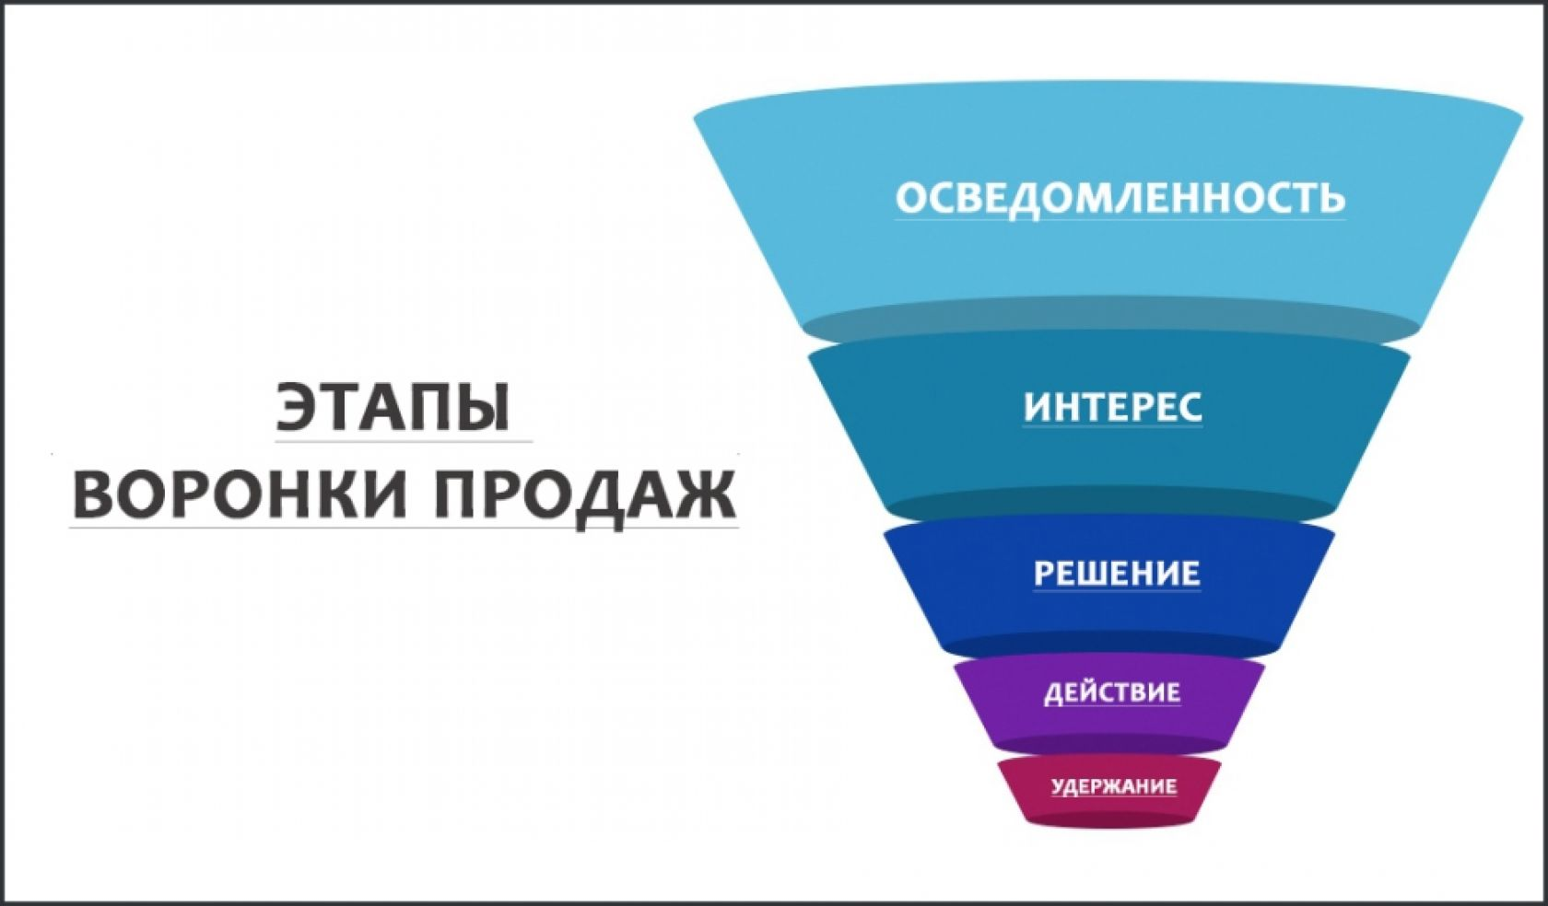
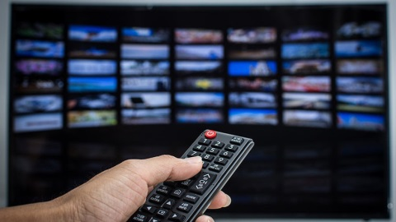




КАНАЛЫ ПРОДВИЖЕНИЯ И ПРОДАЖ
Каналы привлечения пользователей / клиентов.
Каналы привлечения пользователей / клиентов.

Slide 15

БЛАГОДАРИМ ЗА ВНИМАНИЕ!
Контакты: ramazannalibek@gmail.com
bbalgabay.shyngysbek@gmail.com
Kushaliyev_s0222@atr.nis.edu.kz
#сочи #сириус #образование
#наука #искусство #спорт

